Slide 1
Audit Carrefour
Magasin: Bizerte
Dr Mejed HENI
M. Souheil DRAOUI
Le 12/10/2017

Slide 2
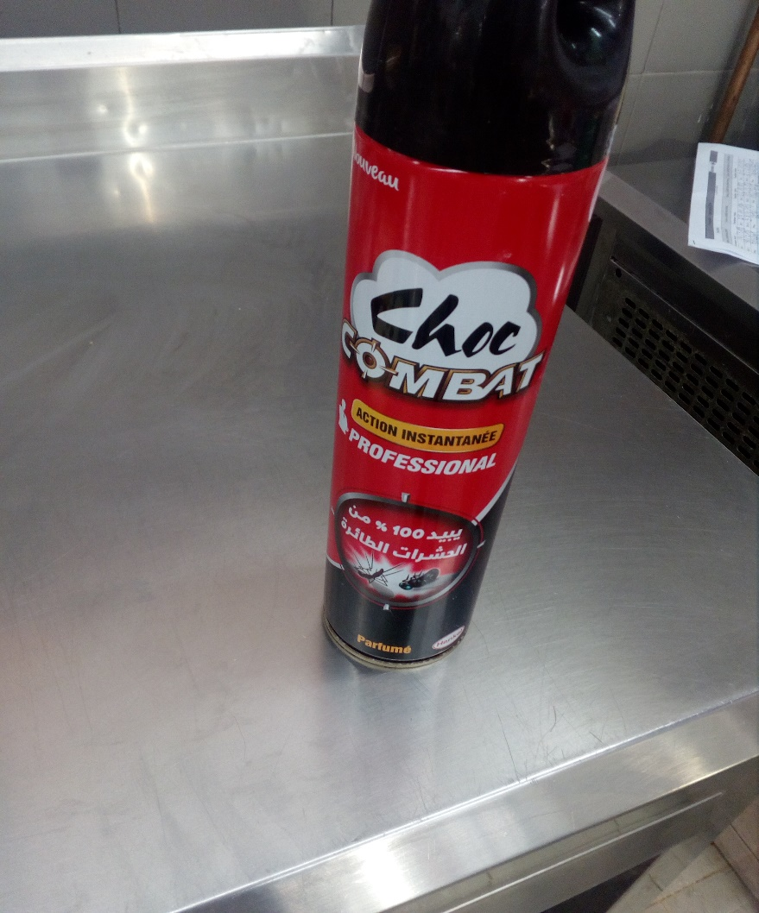
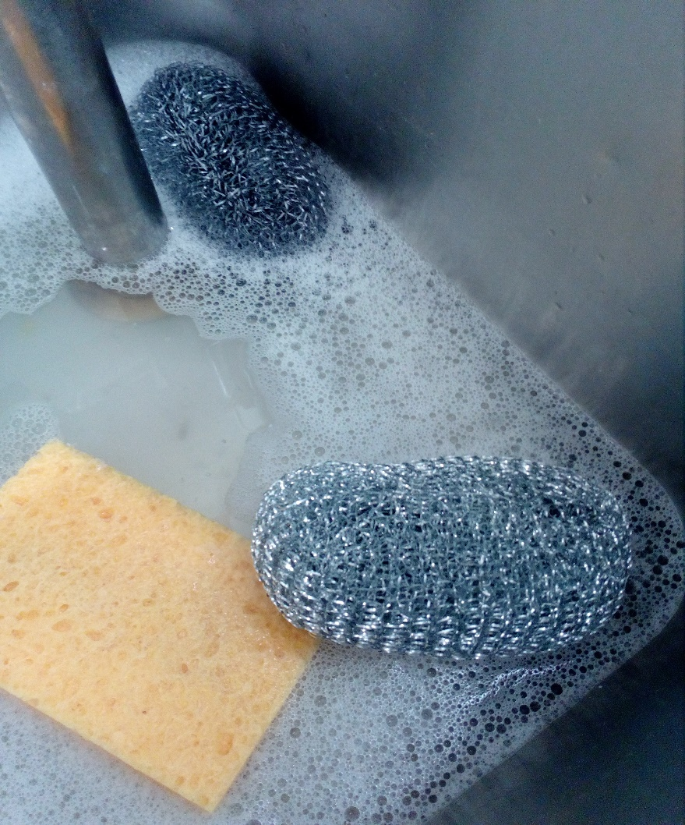
Charcuterie et fromage: Interdire l’utilisation des insecticides à usage domestique ainsi que les grattoirs métalliques.

Slide 3
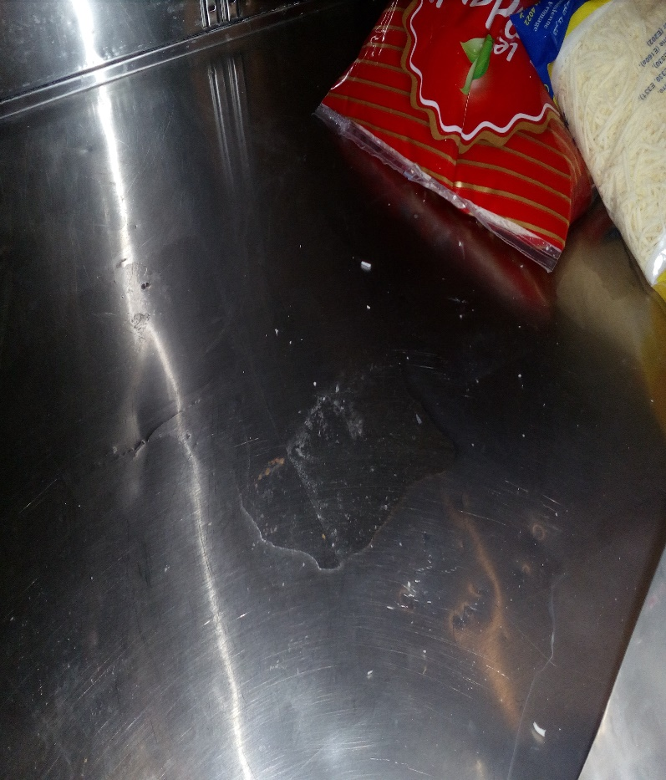
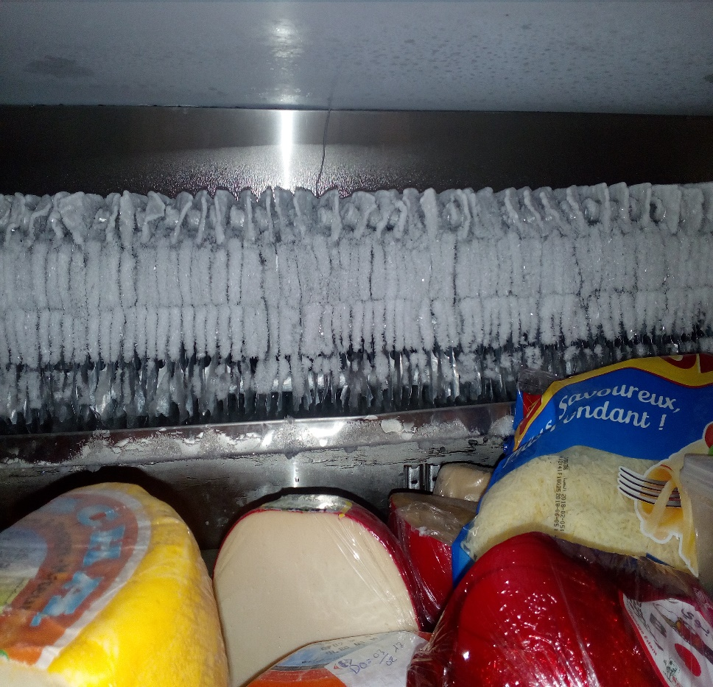
Charcuterie et fromage: Égouttage de l’eau venant du givre au niveau de l’évaporateur du meuble froid.

Slide 4
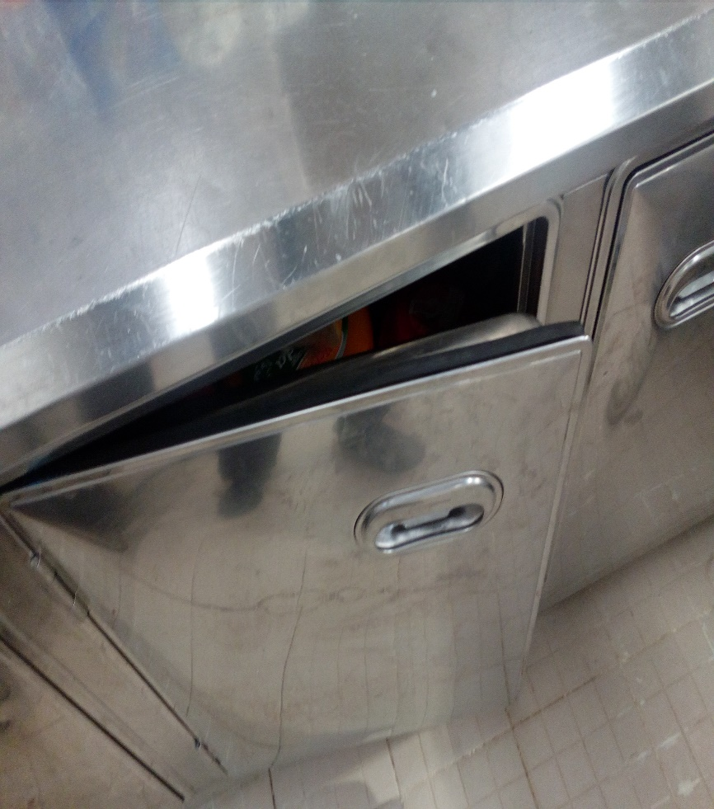
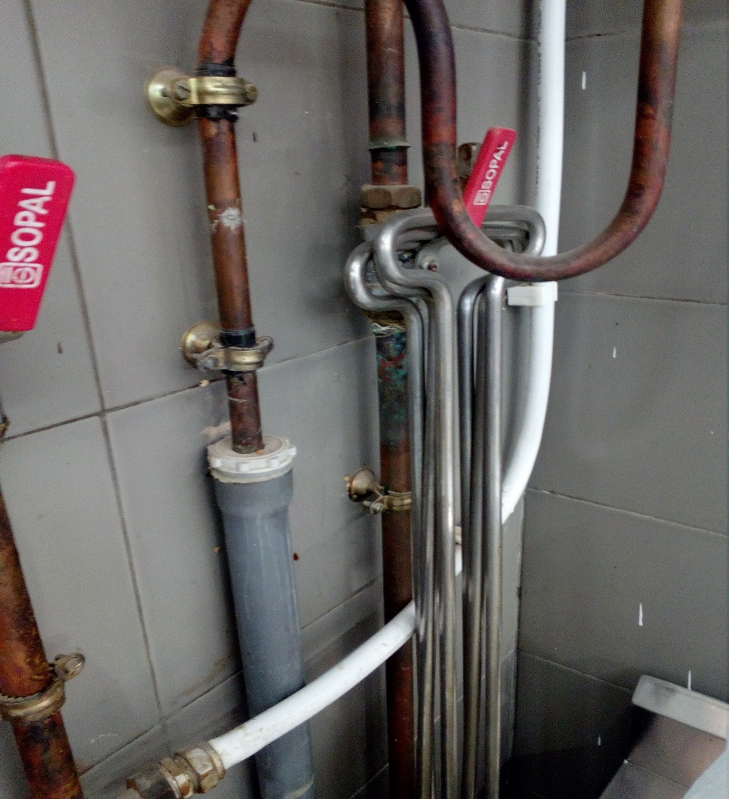
Charcuterie et fromage: la portière du meuble froid ne tient pas fermé.
Prévoir un crochet pour les broches du rôtissoire.

Slide 5
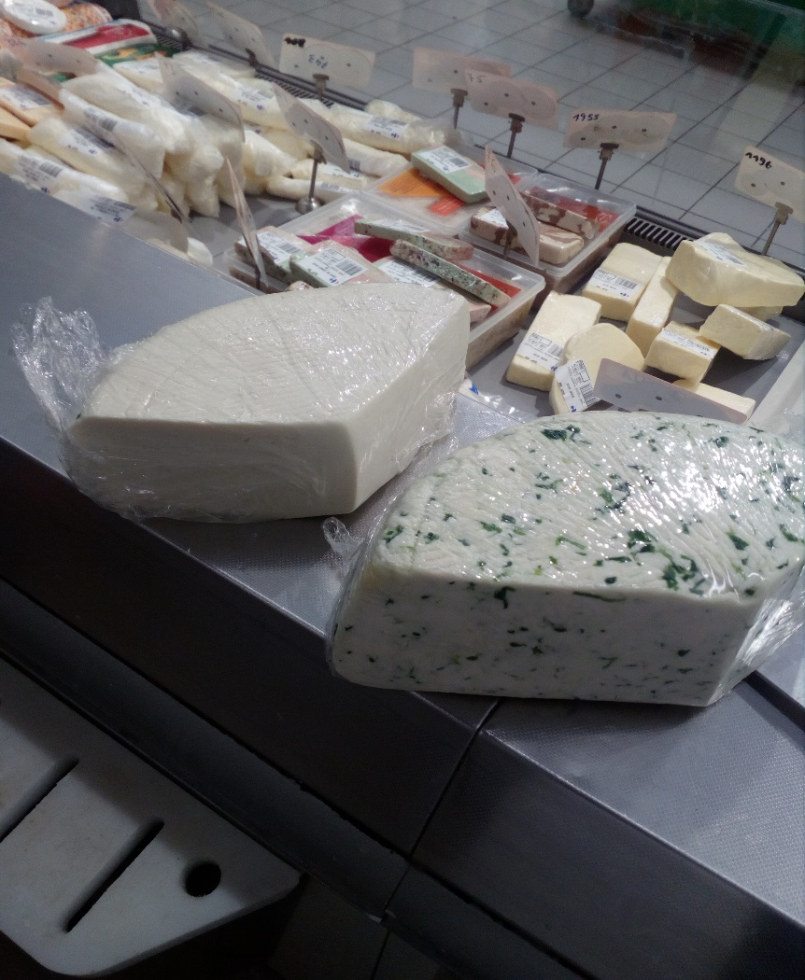
Charcuterie et fromage: Les dates d’ouverture des meules de fromage n’étaient pas inscrites.

Slide 6
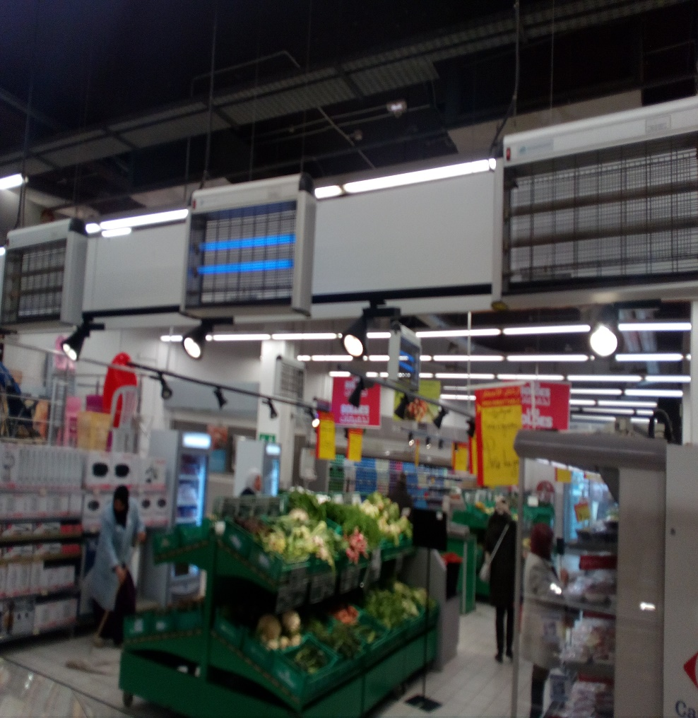
La plupart des DEIV étaient non fonctionnels.

Slide 7
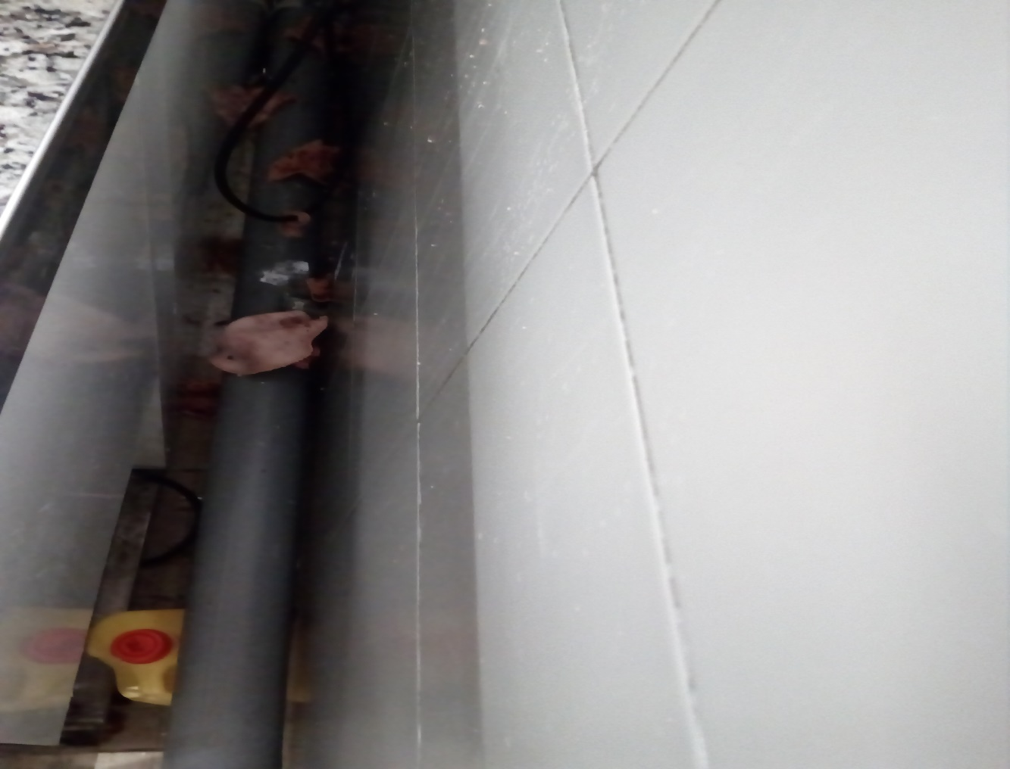
Charcuterie et fromage: Renforcer le nettoyage derrière le meuble froid.

Slide 8
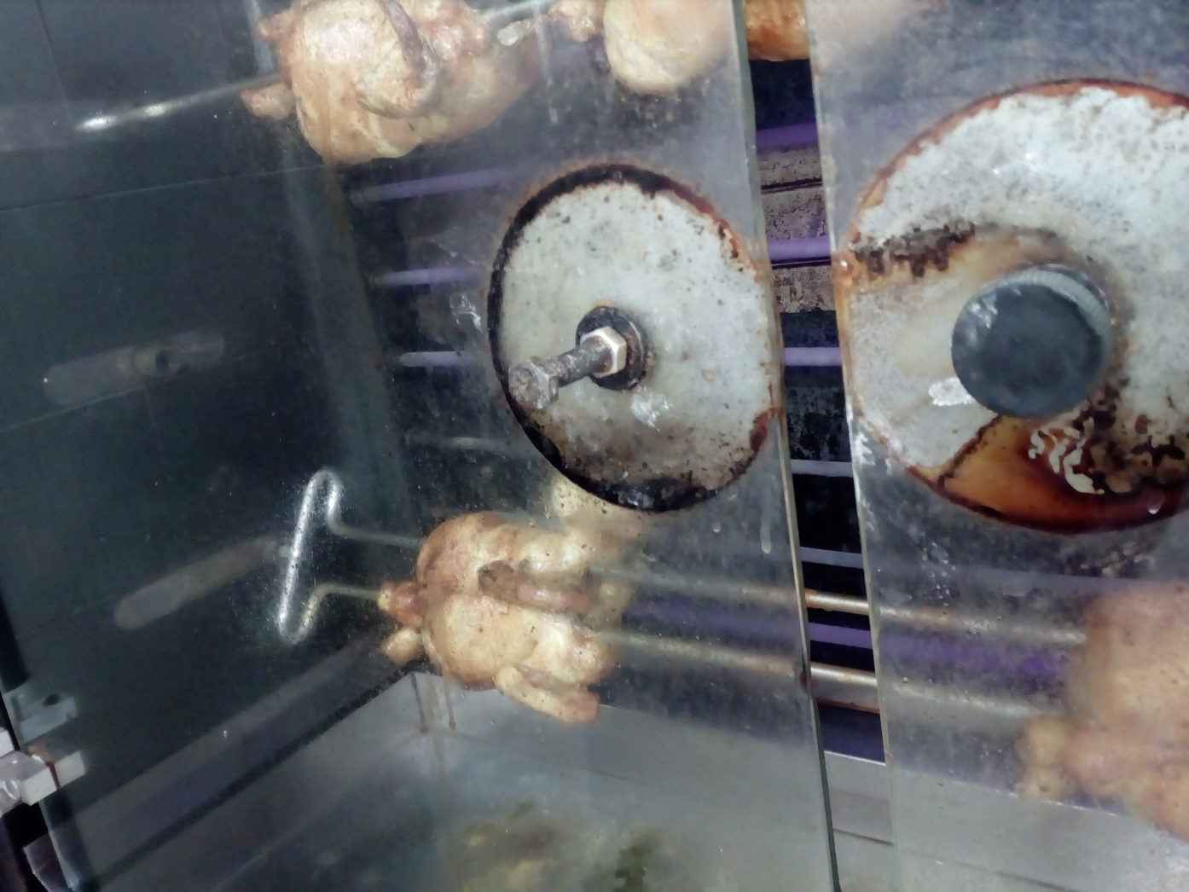
Traiteur: Réparer les poignées de la rôtissoire.

Slide 9
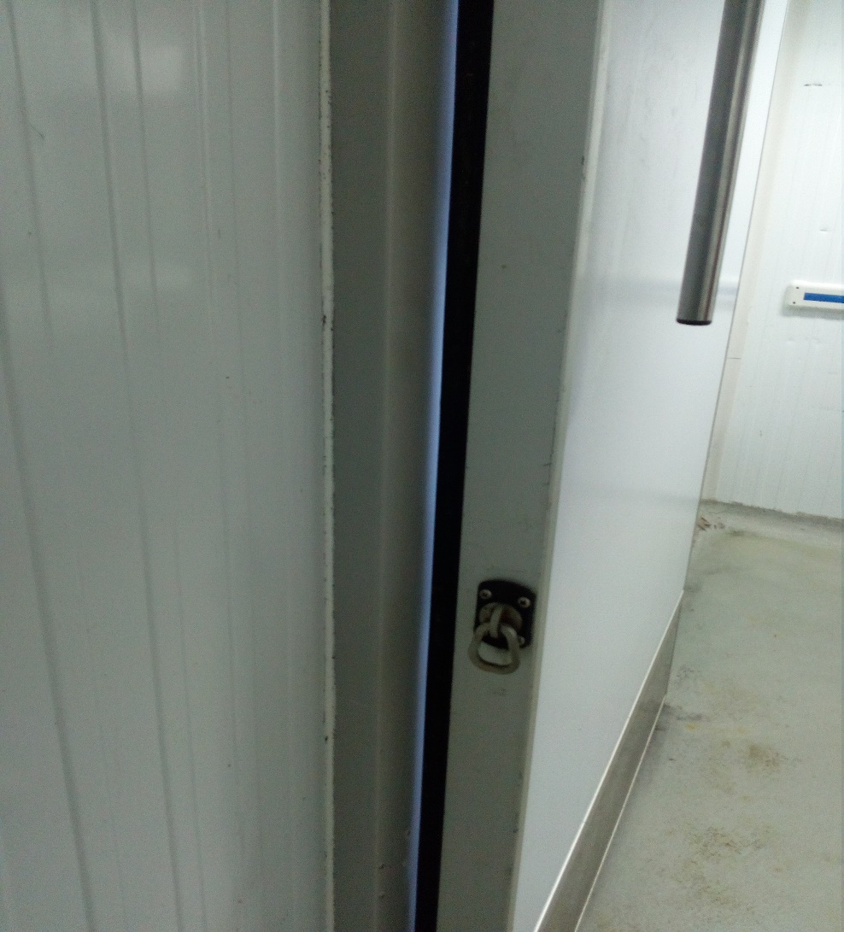
Boucherie: Revoir l’étanchéité de la porte de la chambre froide négative.

Slide 10
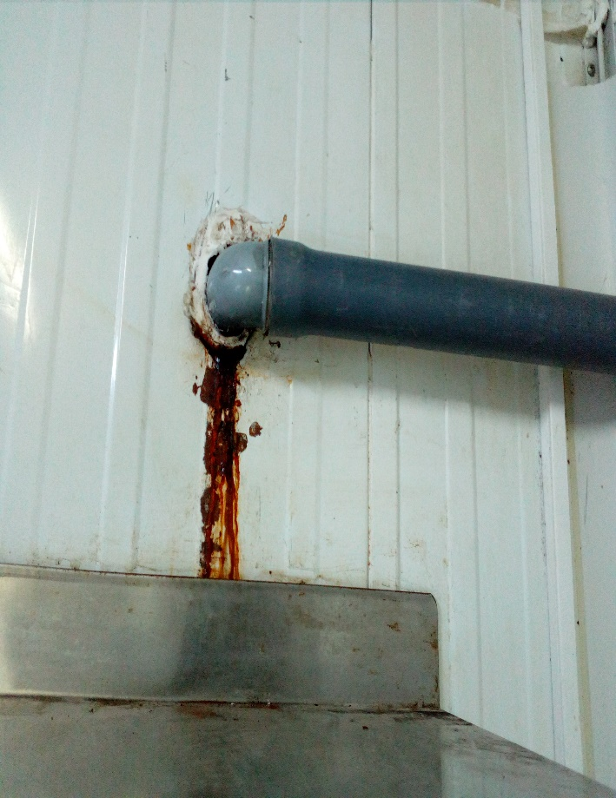
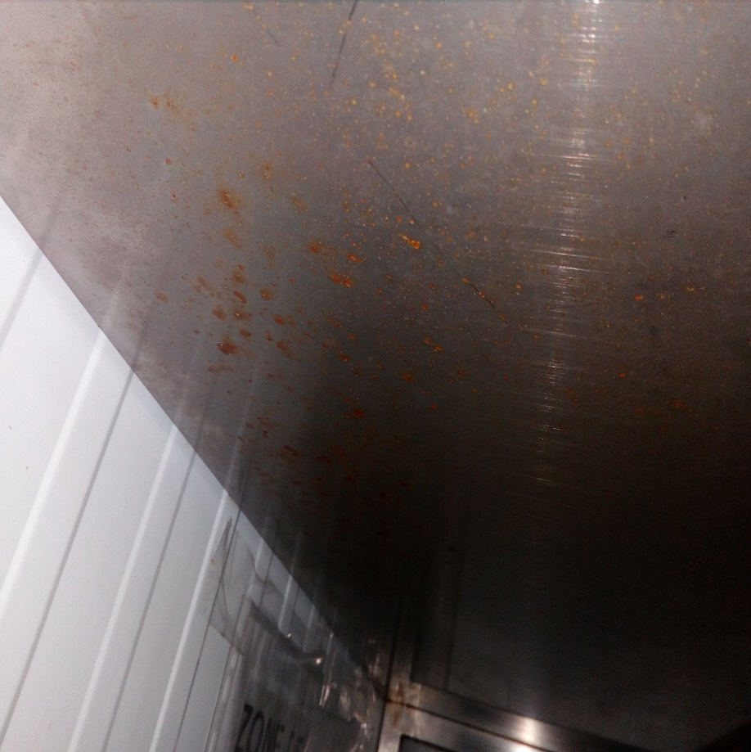
Boulangerie et pâtisserie: Présence de traces de rouille au niveau des étagères de la chambre froide négative et au niveau d’une conduite sur le mur du laboratoire.

Slide 11
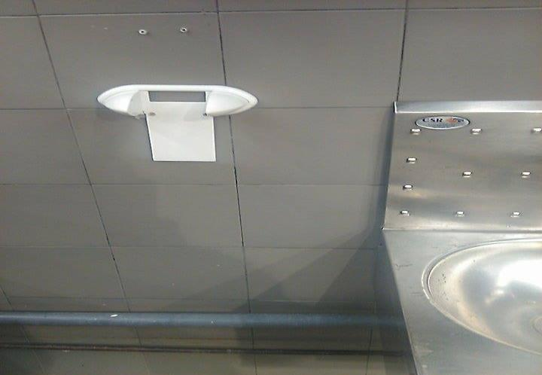
Poissonnerie: Le distributeur de savon liquide est démonté

Slide 12
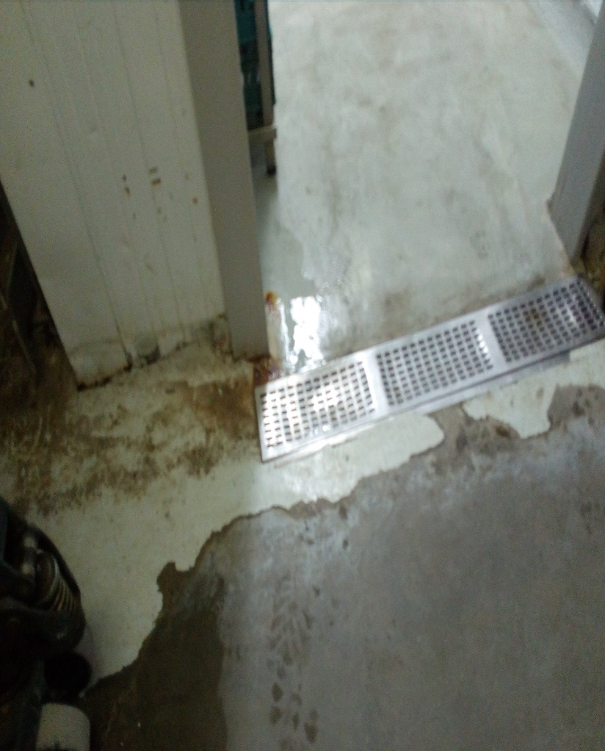
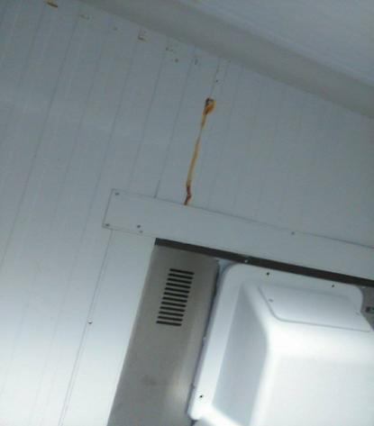
Poissonnerie: Développement de rouille en bas de la chambre froide et sur les murs

Slide 13
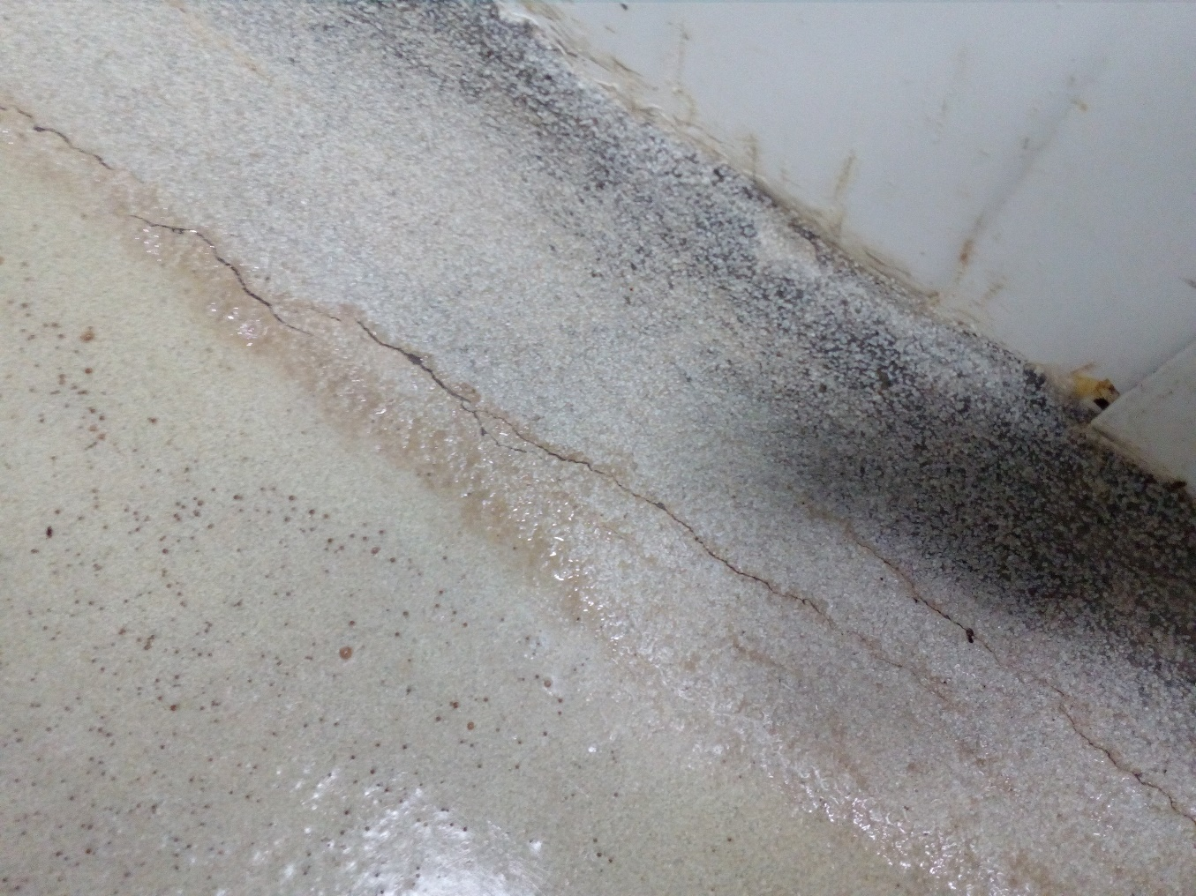
L
Chambre froide négative PLS: Présence d’une fissure au niveau du sol et stagnation d’eau sous la résine.

Slide 14
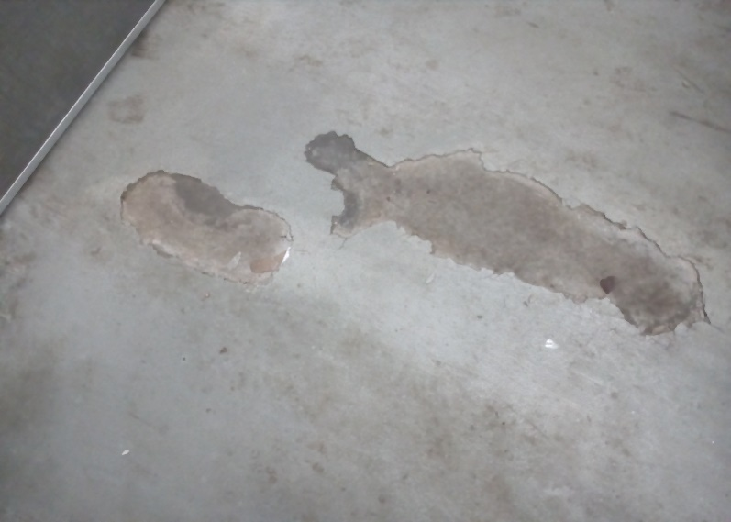
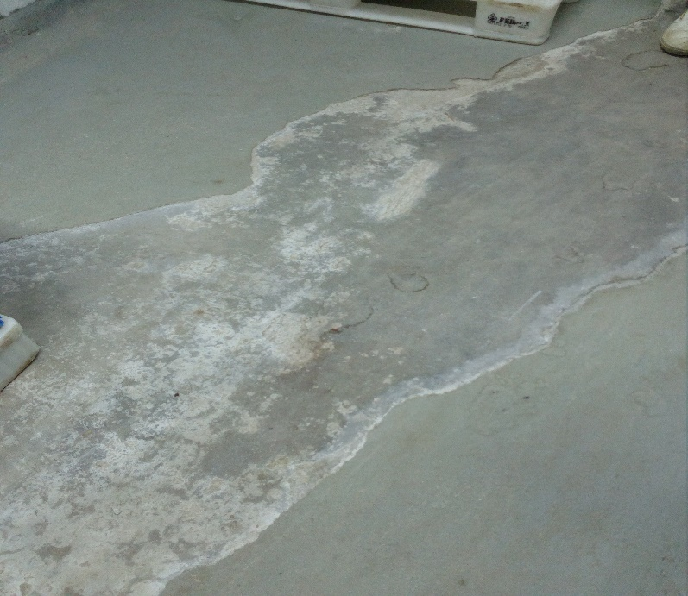
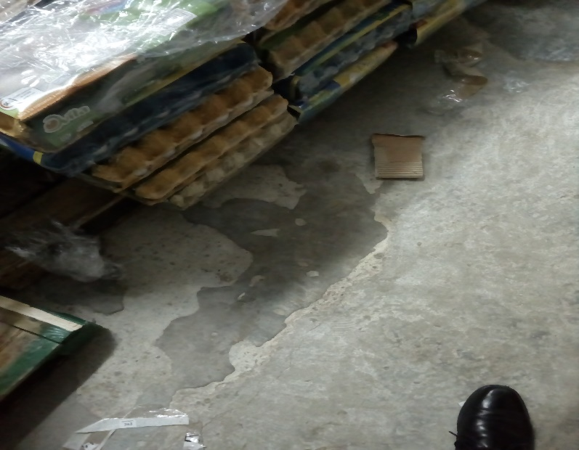
Le revêtement du sol est écaillé au niveau de la chambre froide PLS, le sas d’entrée à la boucherie ainsi qu’aux couloires du stock.

Slide 15
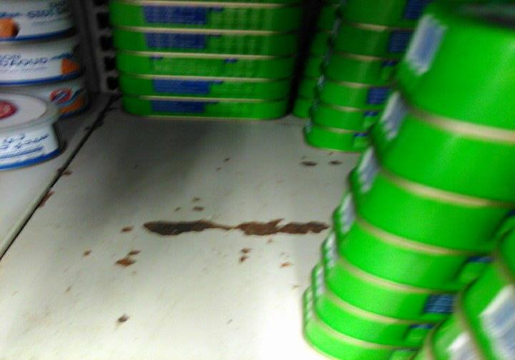
L
PGC: présence de rouille sur les étagères des conserves

Slide 16
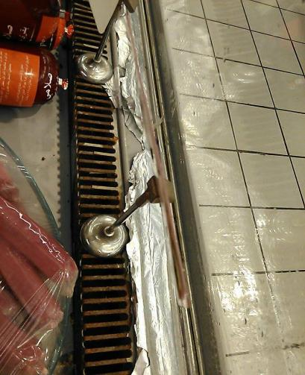
Traiteur/ charcuterie: Les piques prix étaient déposés sur les grilles d’aération.

Slide 17
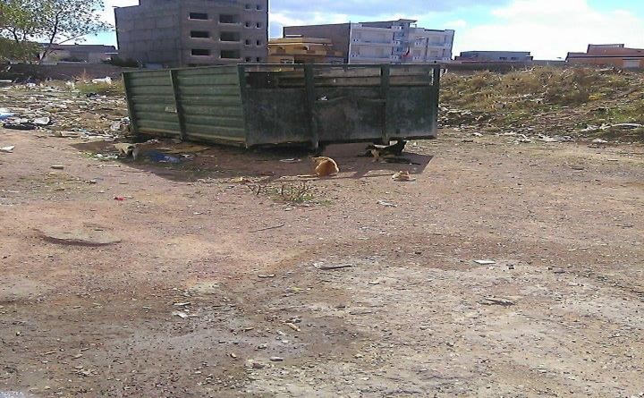
Zone stockage déchet: un conteneur de déchets dépourvu de protection et localisé aux alentours du magasin
Présence de plusieurs chats autour.

Slide 18
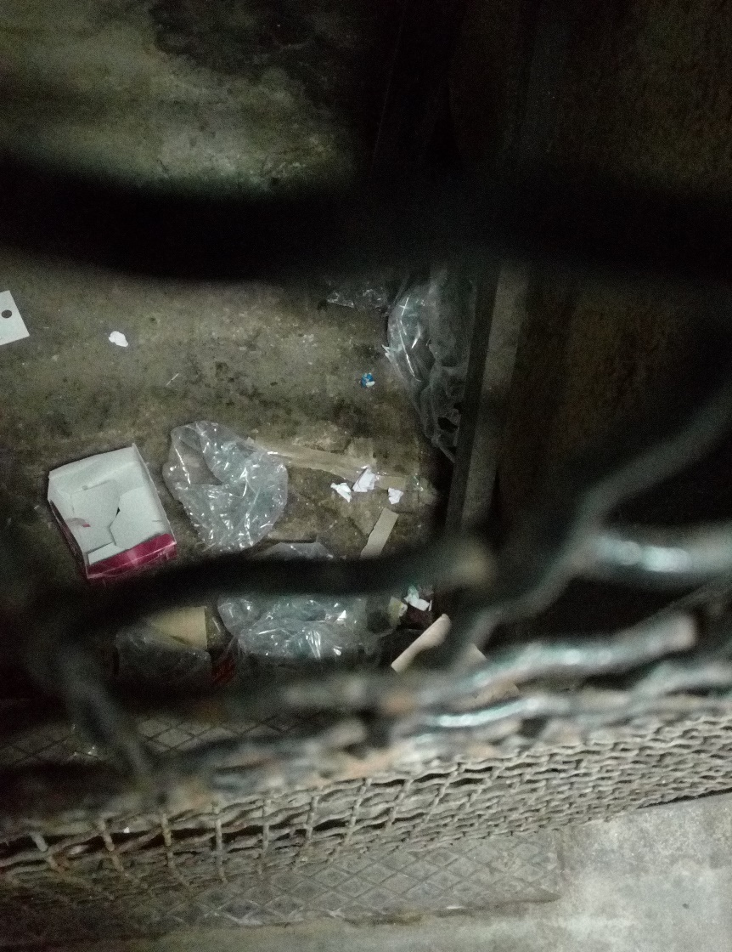
Renforcer le nettoyage au niveau du monte charge.

